Slide 1
Семинар-практикум
Из опыта работы по формированию
основ безопасности жизнедеятельности дошкольников
Воспитатель: Фомичёва Е.В.

Slide 2
ЦЕЛЬ: Формирование и систематизация представлений детей дошкольного возраста о безопасной жизнедеятельности через познавательную активность.

Slide 3
Задачи в работе с детьми:
1. Формировать знания детей о здоровом образе жизни.
2. Формировать у детей сознательное и ответственное отношение к личной безопасности и безопасности окружающих.
3. Расширять и систематизировать знания
детей о правильном поведении при контактах с незнакомыми людьми.
4. Закрепить у детей знания о правилах поведения на улице, дороге, транспорте.

Slide 4
Закон об образовании в РФ
…Глава 4 ст. 41 организация охраны здоровья обучающихся в организациях осуществляющих образовательную деятельность )
Основная образовательная программа
( ….охрана и укрепление физического и психического здоровья детей)

Slide 5
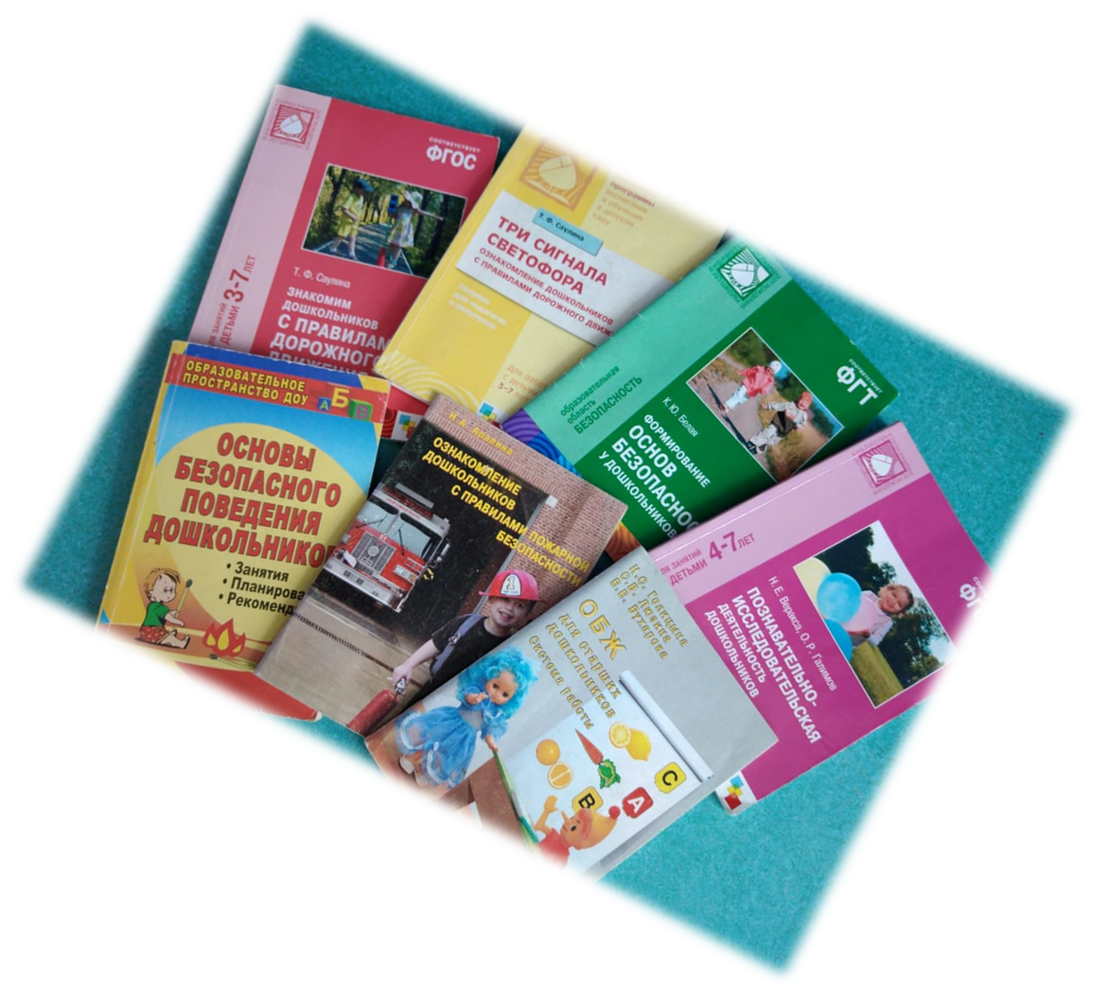
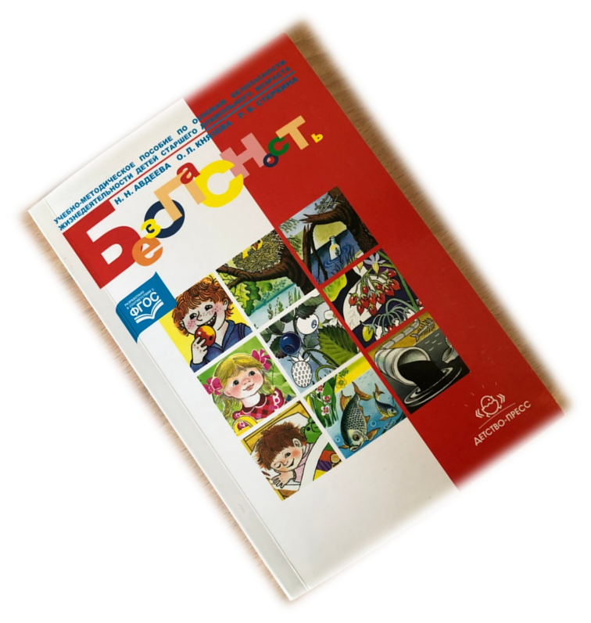
Методическая литература

Slide 6
Ребёнок на улице
Ребёнок и другие люди
Эмоциональное благополучие ребёнка
ОБЖ
Здоровье ребёнка
Ребёнок и природа
Ребёнок дома

Slide 7
помочь осознанно применять на практике
постепенно вводить правила безопасности в жизнь детей
уточнить и систематизировать знания о правилах безопасности

Slide 8
Игровые технологии:
Сюжетно-ролевые игры,
Подвижные игры,
Дидактические игры,
Театрализованные игры

Slide 9
Игротека, которая содержит:
- дидактические игры «Опасно – не опасно», «Продолжи ряд», «Назови одним словом», «Четвертый – лишний», «Так – не так» и др. ;
- настольно – печатные игры «Основы безопасности», «Большая прогулка по городу», «Хорошо – плохо», «Валеология», «Дорожные знаки», «Черезвычайные ситуации дома» и др.

Slide 10
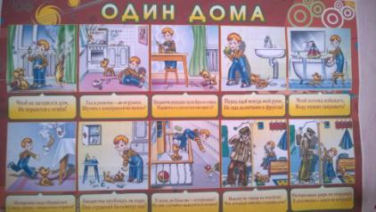
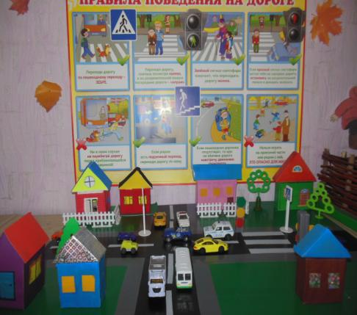
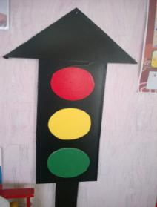
Для организации обучения безопасной жизнедеятельности в группе создана предметно - развивающая среда.
Наглядно – дидактическое пособие «Перекресток».

Slide 11
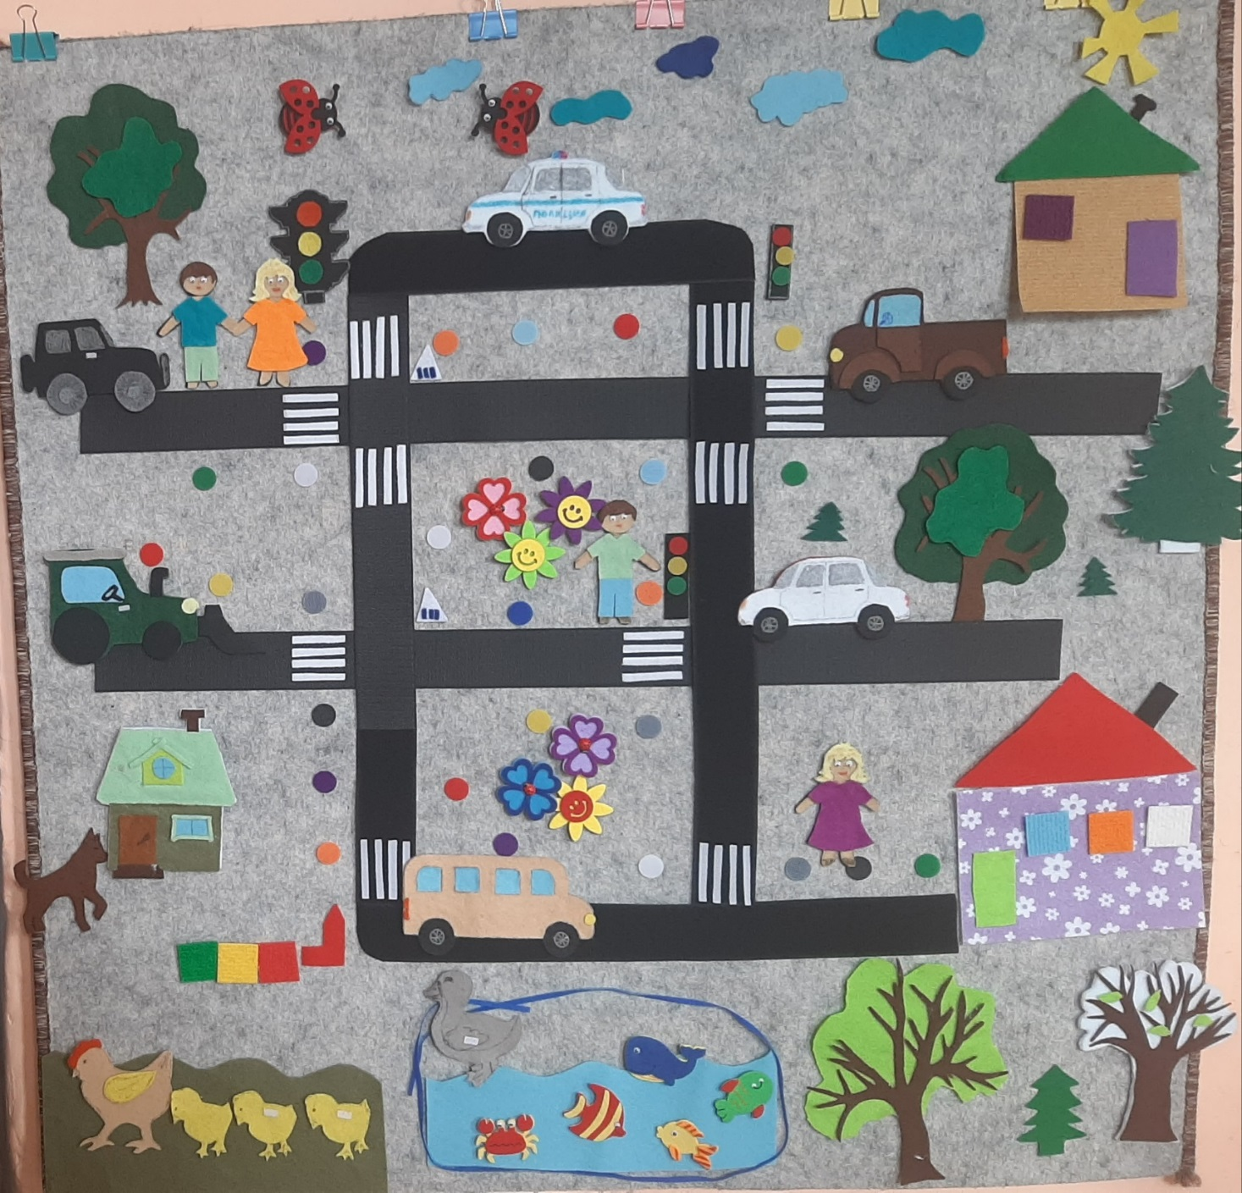

Slide 12
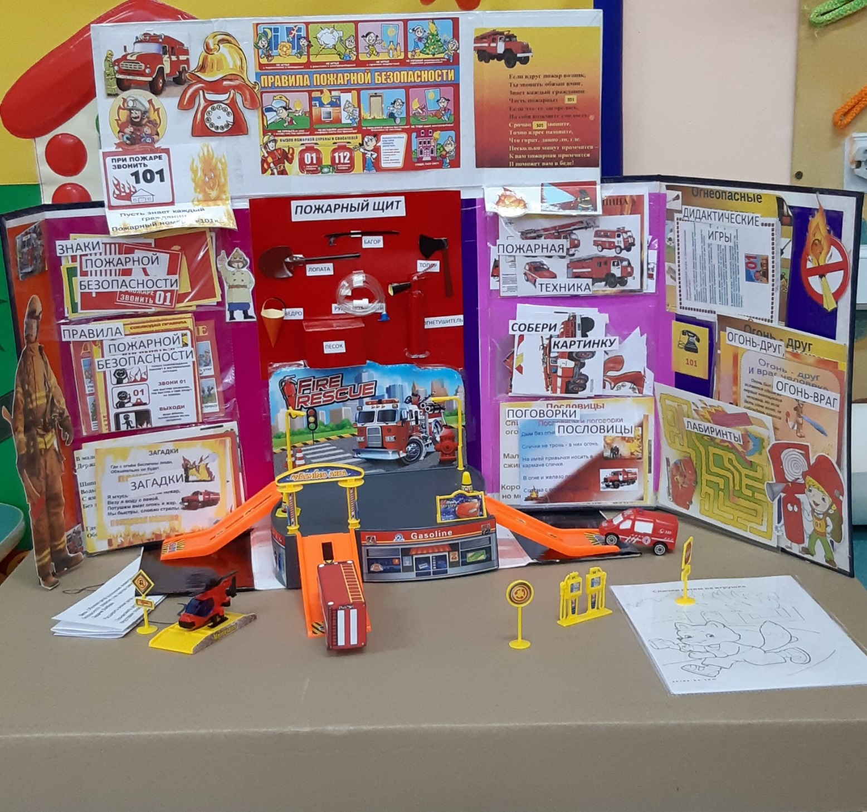

Slide 13
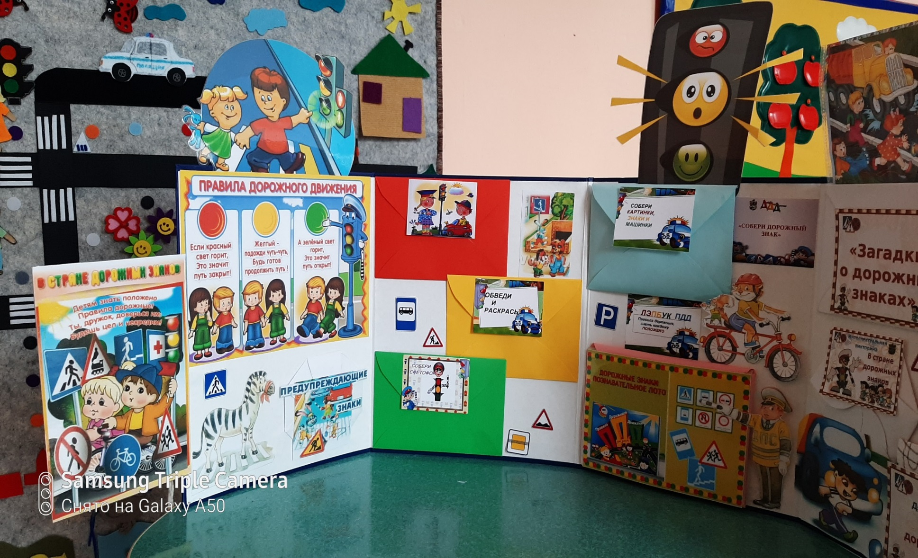

Slide 14
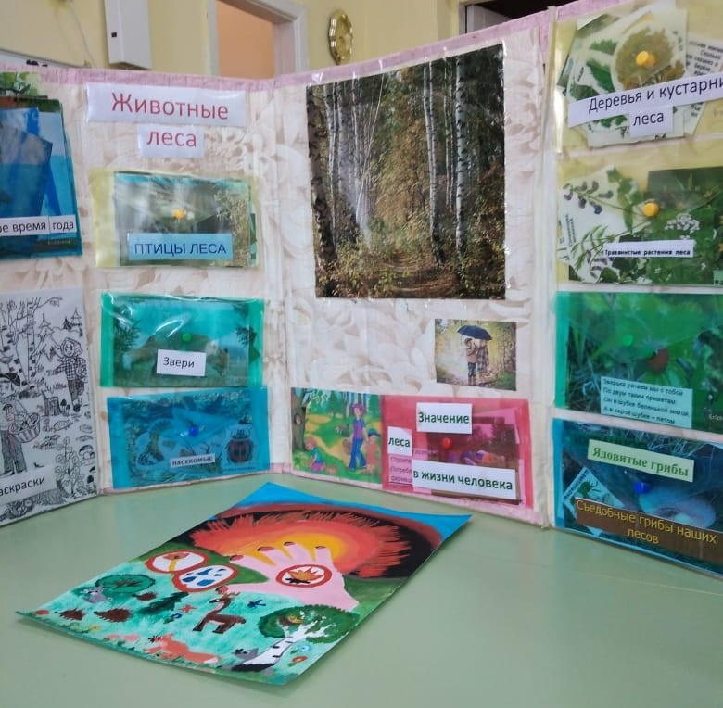

Slide 15
Кейс технология или метод моделирования и анализа конкретной ситуации.

Slide 16
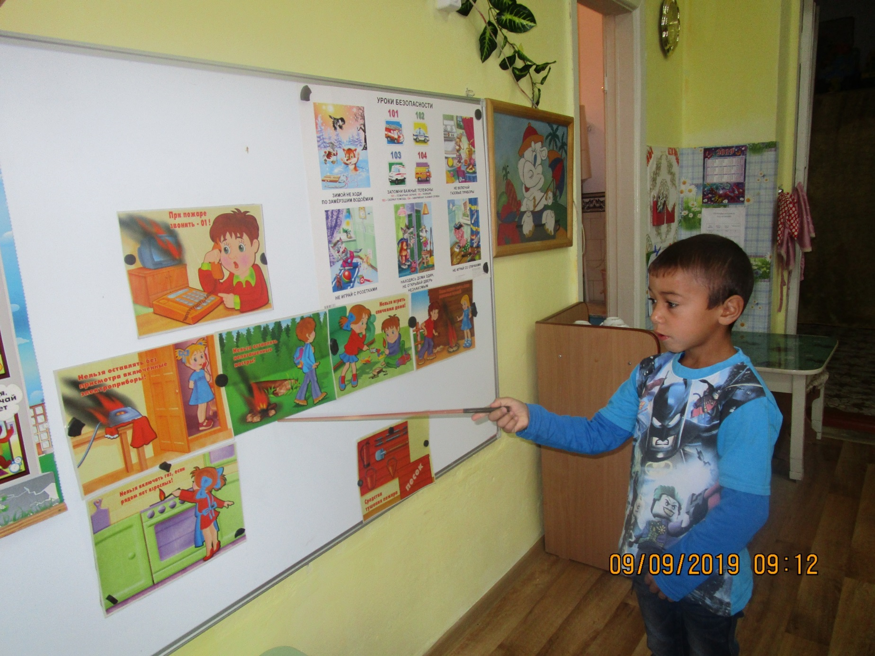

Slide 17
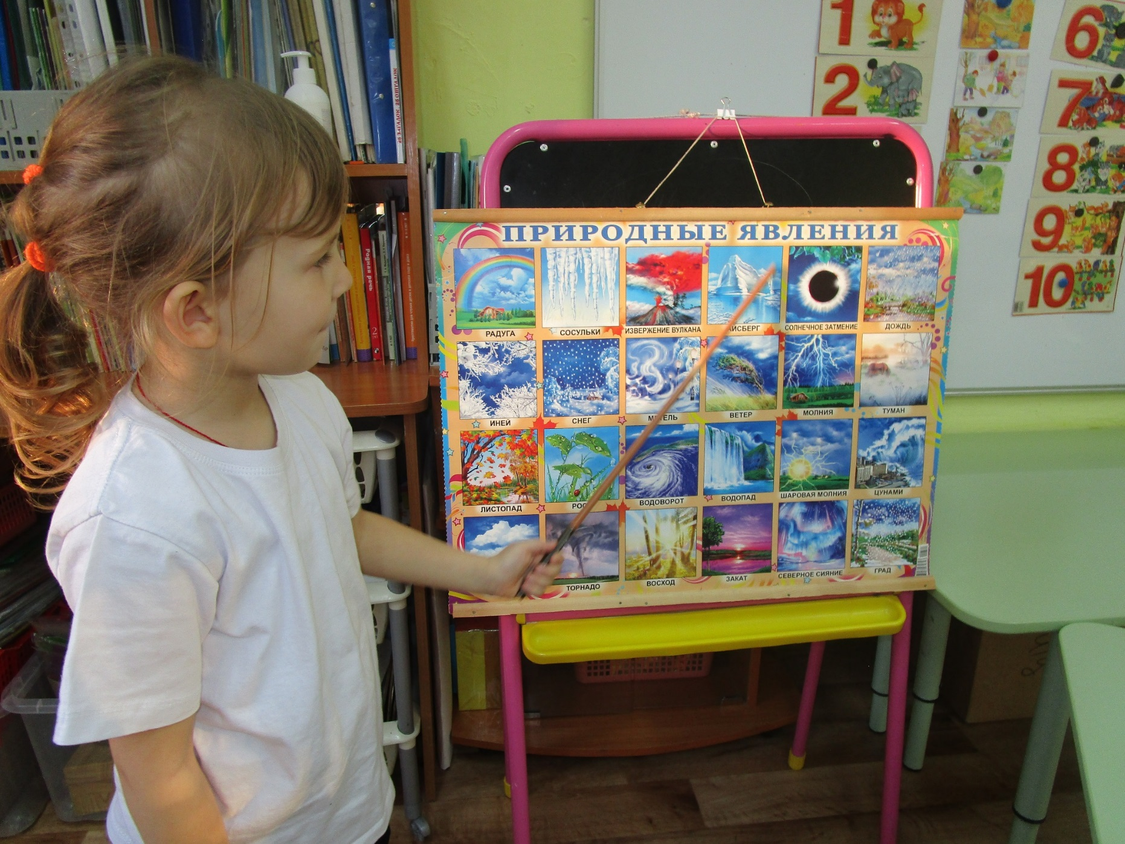

Slide 18
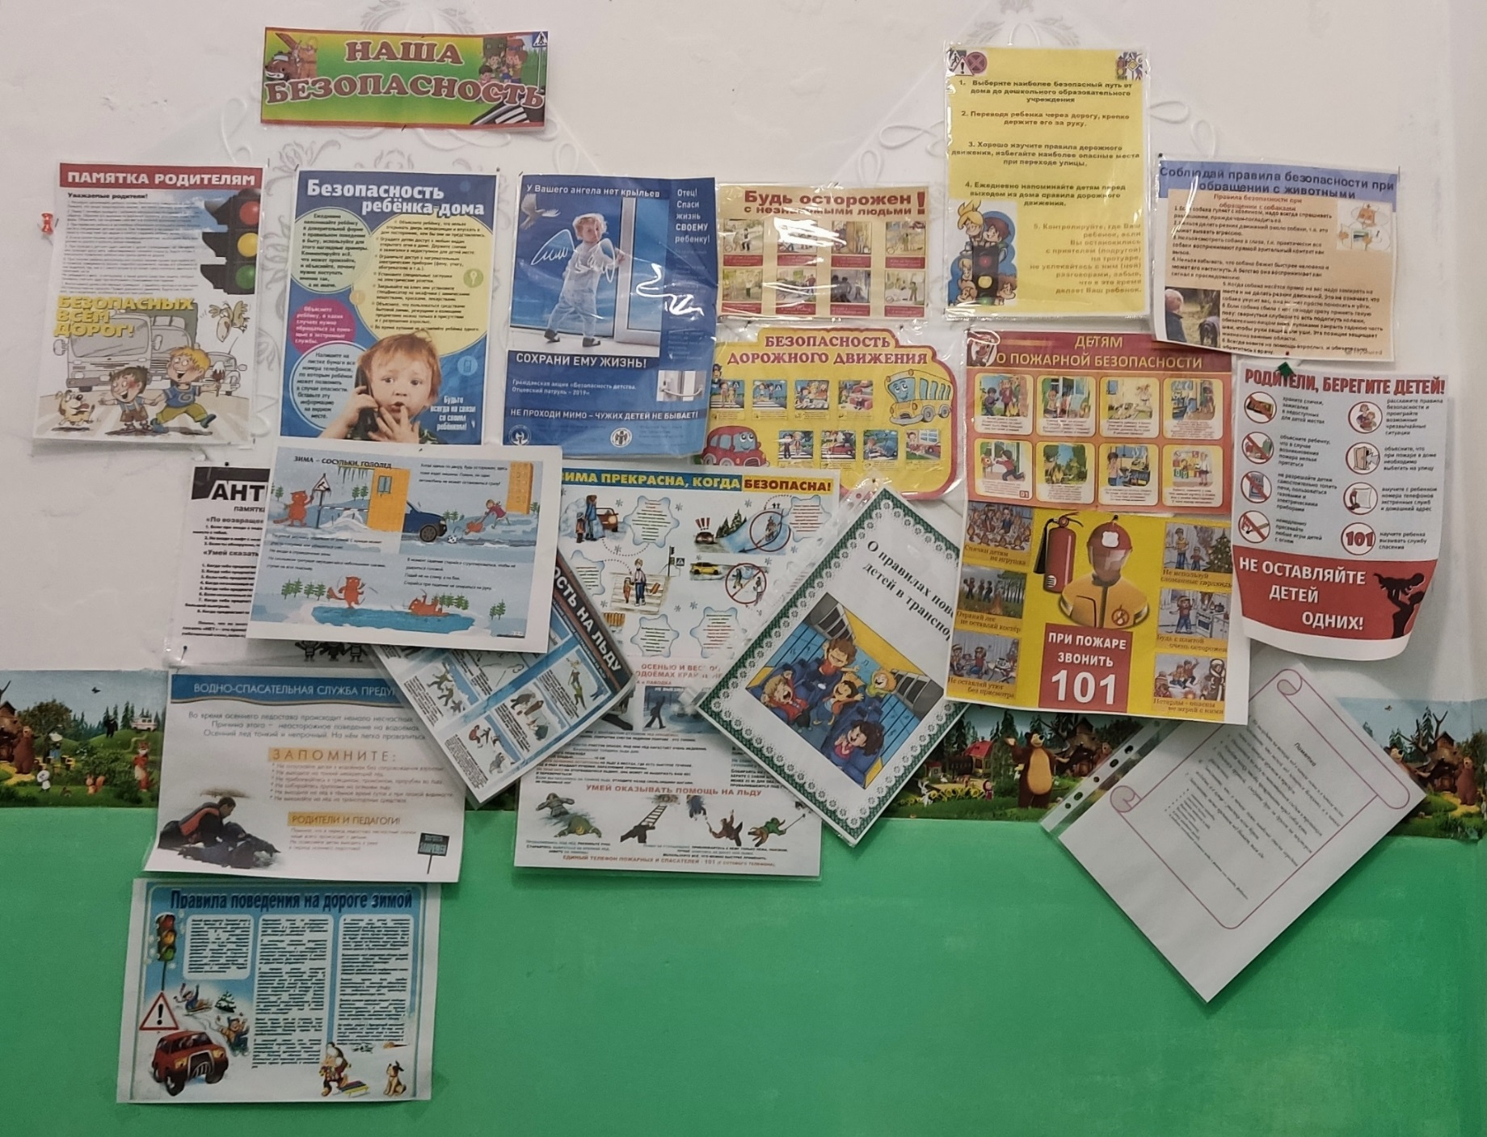

Slide 19
Здоровье сберегающие технологии

Slide 20
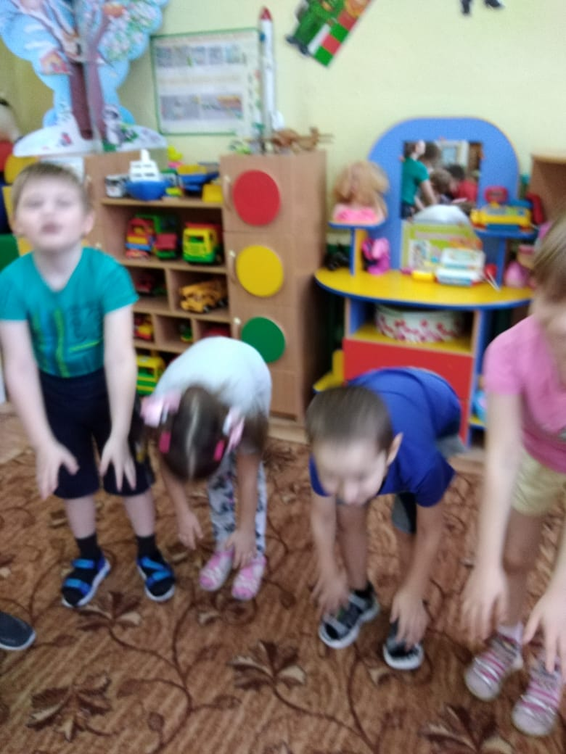

Slide 21
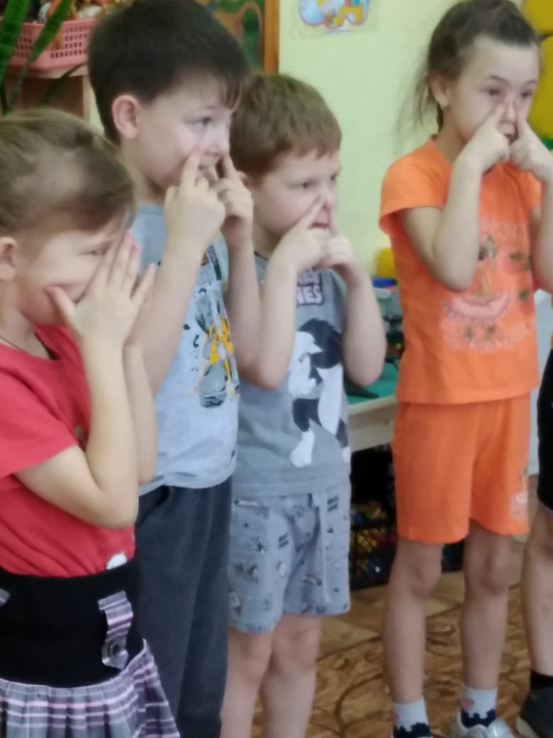

Slide 22
Художественная литература

Slide 23
Художественная литература.

Slide 24
3. Библиотека, в которой имеются познавательная и художественная литература, фотоальбомы, иллюстрации для рассматривания и обсуждения различных ситуаций.
Рекомендуемая художественная литература:
- Л. Толстой «Пожар», «Пожарные собаки»;
- В. Житков «Пожар», «В дыму»;
- С. Маршак «Пожар», «Рассказ о неизвестном герое», «Сказка о глупом мышонке»;
- Т. Шорыгина «Зеленые сказки», «Осторожные сказки»;
- К. Зайцева «Уроки Айболита»;
- Сказки «Волк и козлята», «Три поросенка», «Красная Шапочка», «Заюшкина избушка», «Колобок», «Кот, петух и лиса» и др.

Slide 25
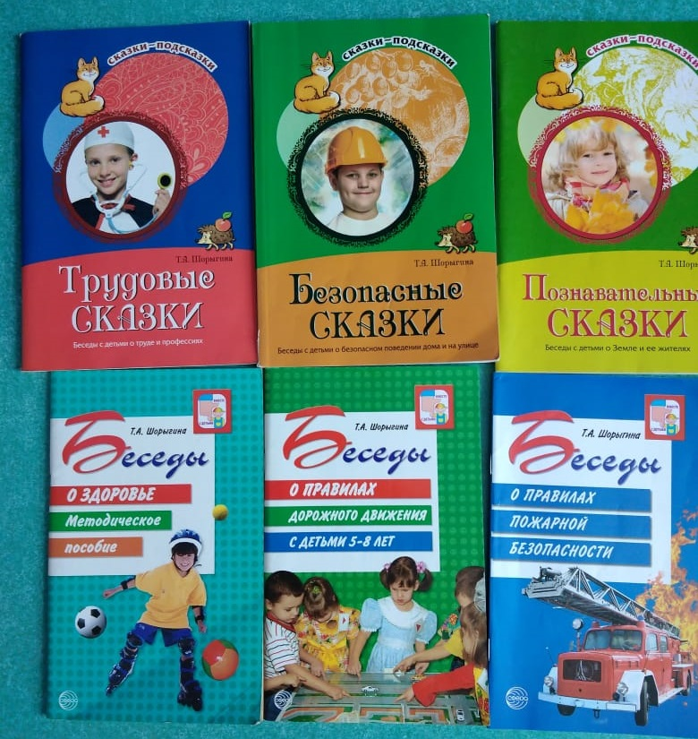

Slide 26
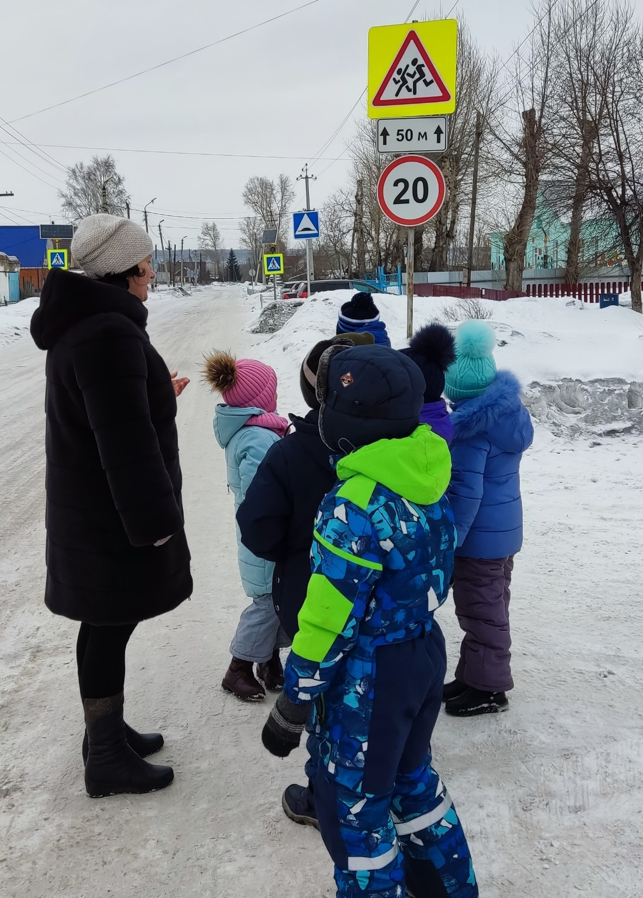

Slide 27
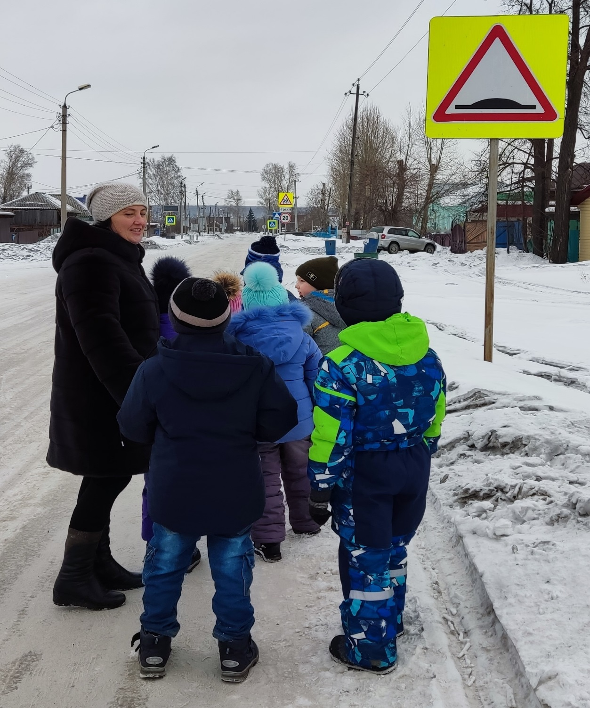

Slide 28
Диагностика по программе «Основы безопасности детей дошкольного возраста» Авдеева Н.Н., Князева О.Л., Стёркина Р.Б

Slide 29
«Самое дорогое у человека- это жизнь» Н. А. Островский.

Slide 30
Список литературы
1. Формирование культуры безопасного поведения у детей Ф79 3-7 лет : «Азбука безопасности», конспекты занятий, игры / авт.-сост. Н. В. Коломеец. - Волгоград : Учитель, 2011.
2. Как обеспечить безопасность дошкольников; Конспекты занятий по основам безопасности детей дошк. возраста воспитателей дет. сада/К. Ю. Белая, В. на, Л. А. Кондрыкинская и др.— 4-е изд.— М.: Просвещение, 2004.
3. Психологическое здоровье ребёнка и педагога: пособие для педагогов учреждений, обеспечивающих получение дошкольного образования / К. М. Семёнова, М. II. Чеснокова; под ред. проф. Е. А. Панько. — Мозырь: Белый Ветер, 2010.
4. Содержание и технологии проведения семинарских занятий с педагогами; Пособие для руководителей дошк. учреждений в 3-х частях: Ч. 1: Семинар-дискуссия. Семинар — педагогический ана­лиз. Семинар-викторина / А. Н. Котко. — Мозырь: ООО ИД "Белый Ветер", 2003
5. Технологии методической деятельности в дошколь­ном учреждении :пособие для педагогов, обеспечивающих получение дошк. образования / А. Н. Котко. - Минск : Зорны верасень, 2007.
6. Интерактивные методы в организации педагогических советов в ДОУ / Давыдова О. И., Майер А. А., Богославец Л. Г. – Санкт-Петербург «ДЕТСТВО-ПРЕСС» — 2010

